Slide 1
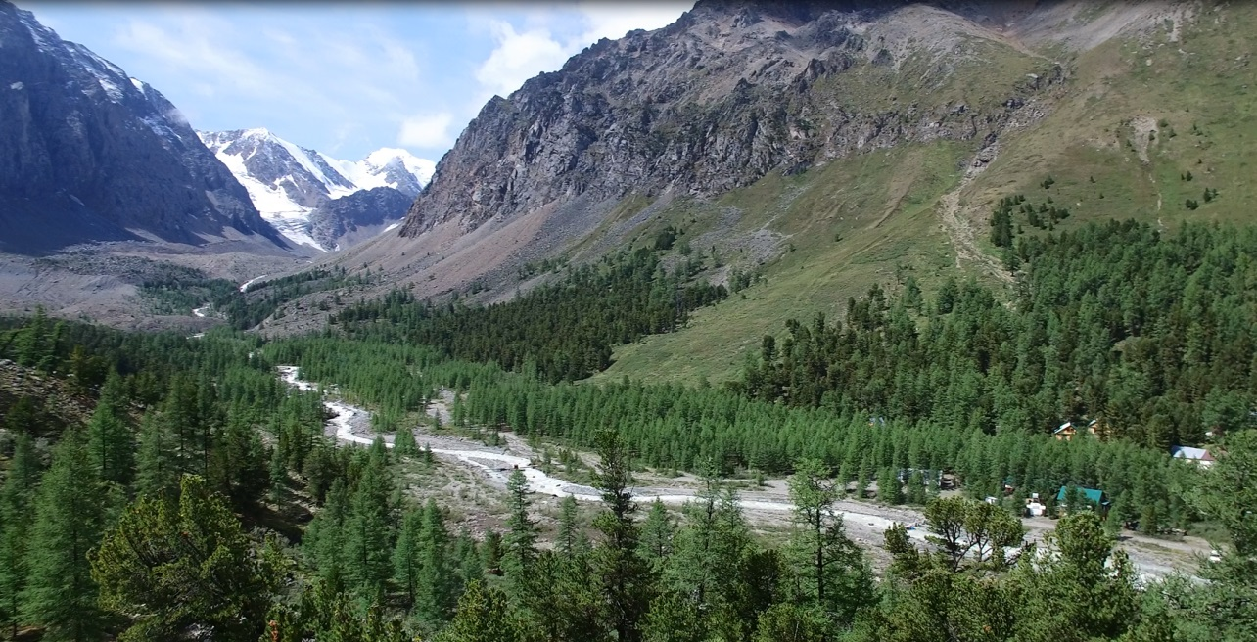


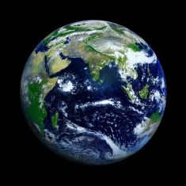


Роль живого вещества в формировании геосфер Земли
  Сергей Кирпотин, директор центра «Био-Клим-Лэнд» ТГУ
  kirp@mail.tsu.ru
  http://en.science.tsu.ru/centers/research-into-biota-climate-and-landscape/
Междисциплинарный семинар, Томск - 2018

Slide 2
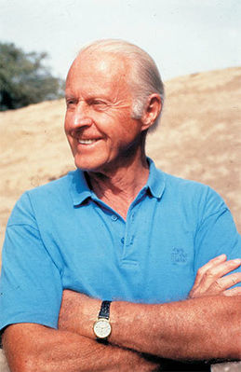

«Кроты» дисциплинарной науки
Тур Хейерда́л (норв. Thor Heyerdahl, 6 октября 1914, Ларвик, Норвегия — 18 апреля 2002, Алассио, Италия) — норвежский археолог, путешественник и писатель, автор многих книг.

Slide 3
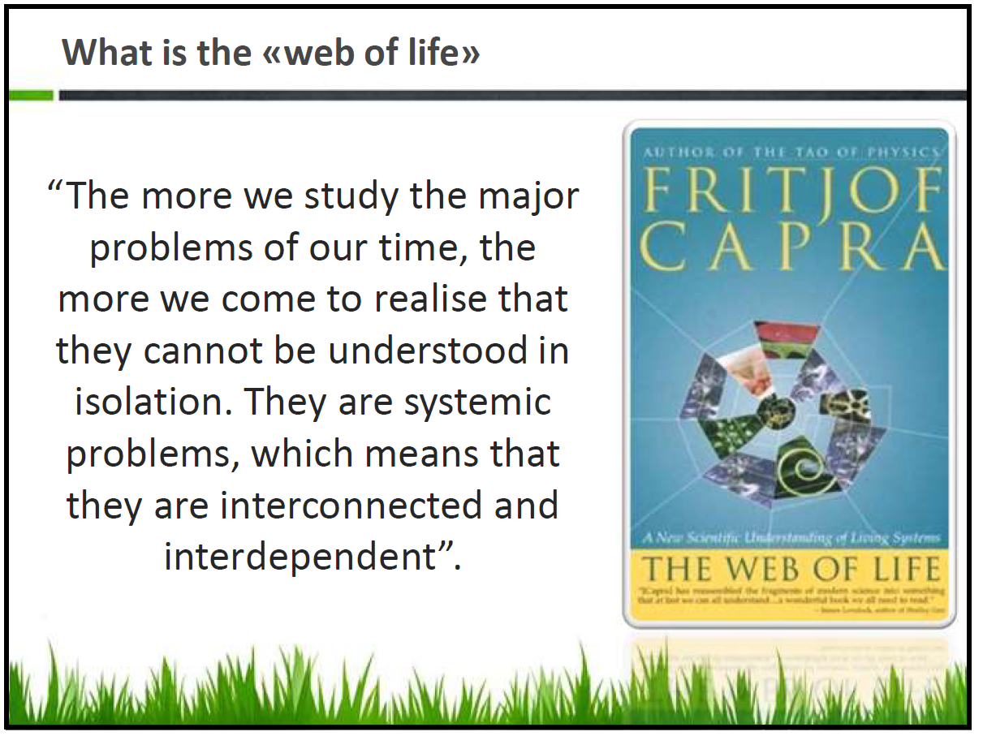
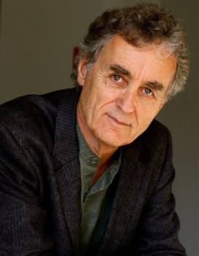

Slide 4
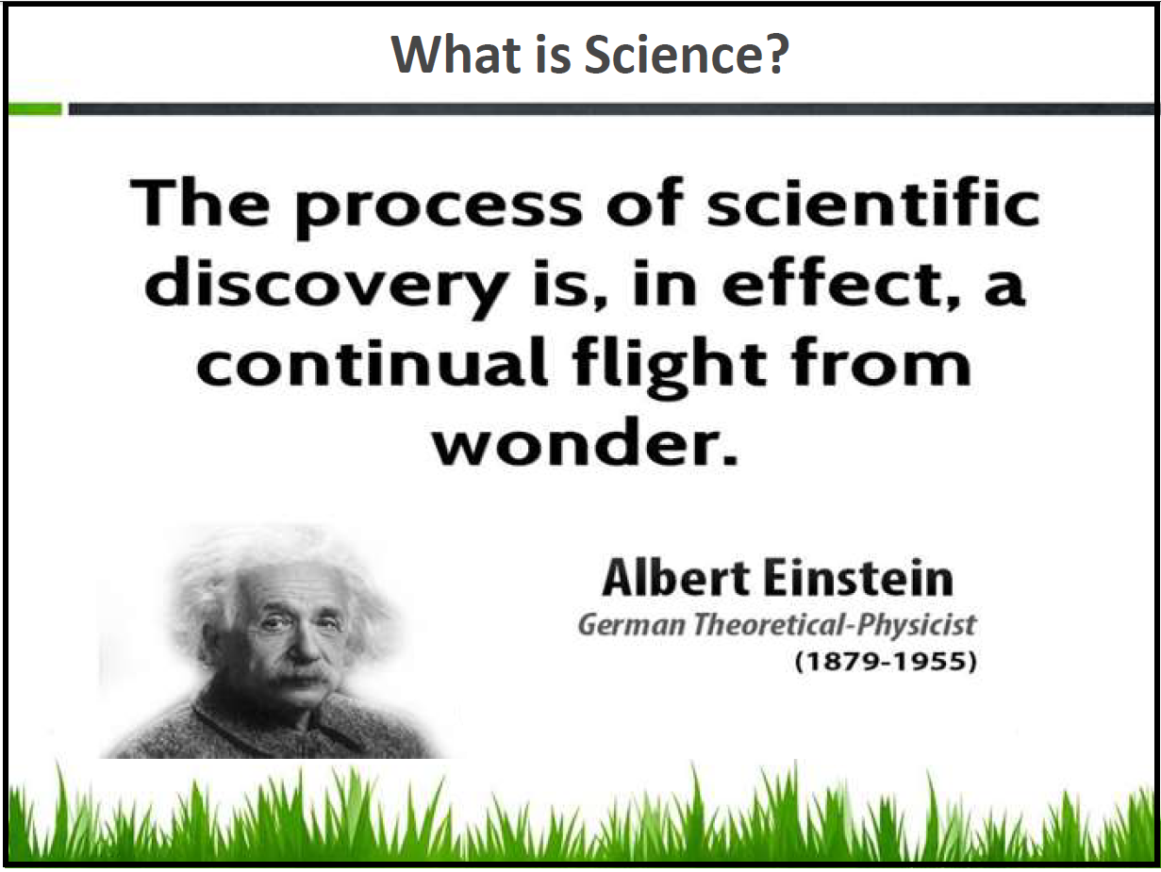
“Science is the best way to satisfy your own curiosity using State funding”. Lev Artsimovich
famous Soviet Physicist

Slide 5
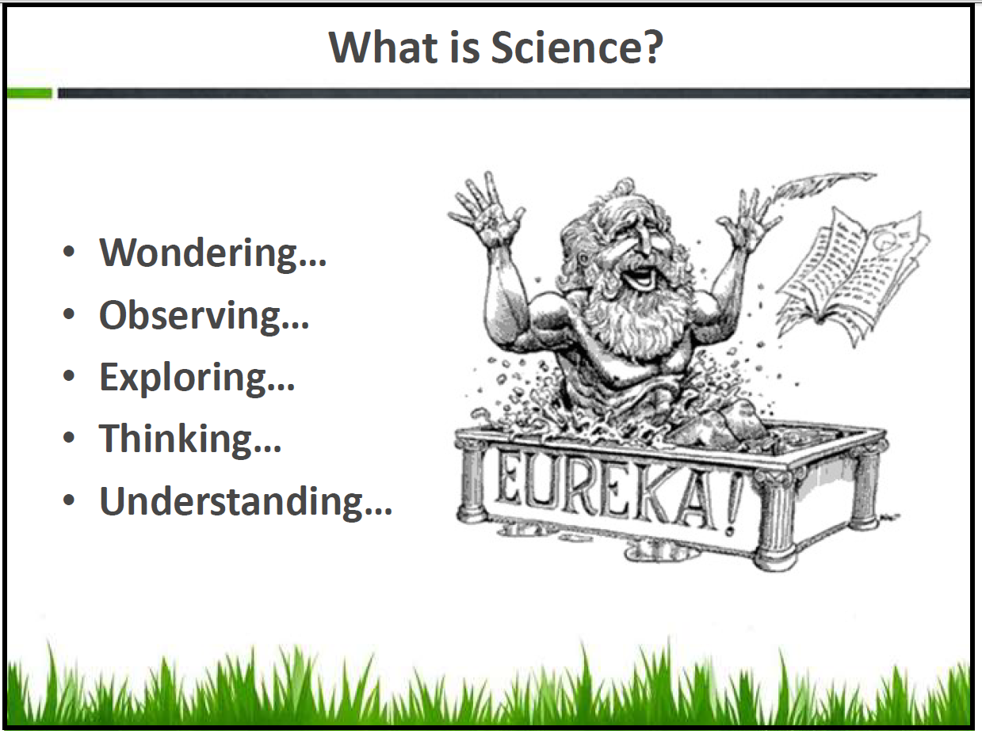

Slide 6

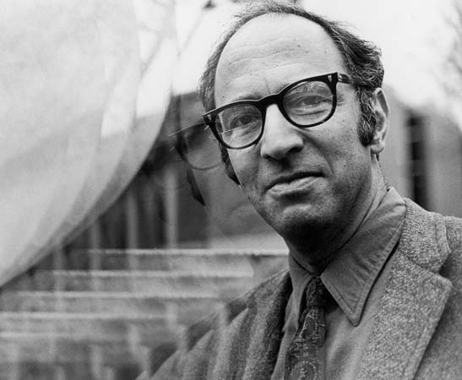

Томас Сэмюэл Кун — американский историк и философ науки, считавший, что научное знание развивается скачкообразно, посредством научных революций. Любой критерий имеет смысл только в рамках определённой парадигмы, исторически сложившейся системы воззрений. Научная революция — это смена научным сообществом объясняющих парадигм.
Thomas Samuel Kuhn
(08.07.1922, Цинциннато Огайо — 17.06.1996, Кембридж, Массачусетс)

Slide 7

Понятие научной парадигмы по Т. Куну
«совокупность достижений... понятий, ценностей, технологий и т. д. ...разделяемых научным сообществом и используемых этим сообществом для определения настоящих проблем и их решений» .
Изменения парадигм, по Куну, происходят скачкообразно, в форме революционных взрывов, и называются сдвигами парадигм.
Kuhn(1962).

Slide 8
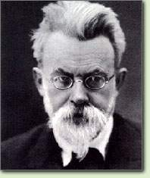
Новое мышление
Удивительны некоторые идеи В.И. Вернадского, высказанные им за 30 лет до того, как они проникли в массовое общественное сознание: "… человек впервые реально понял, что он житель планеты и может - должен - мыслить и действовать в новом аспекте, не только в аспекте отдельной личности, семьи или рода, государств или их союзов, но и в планетном аспекте. Он, как и все живое, может мыслить и действовать в планетном аспекте только в области жизни - в биосфере, в определенной земной оболочке, с которой он неразрывно, закономерно связан и уйти из которой он не может. Его существование есть ее функция".
ВЕРНАДСКИЙ Владимир Иванович [28 февраля (12 марта) 1863, Санкт-Петербург - 6 января 1945, Москва].

Slide 9
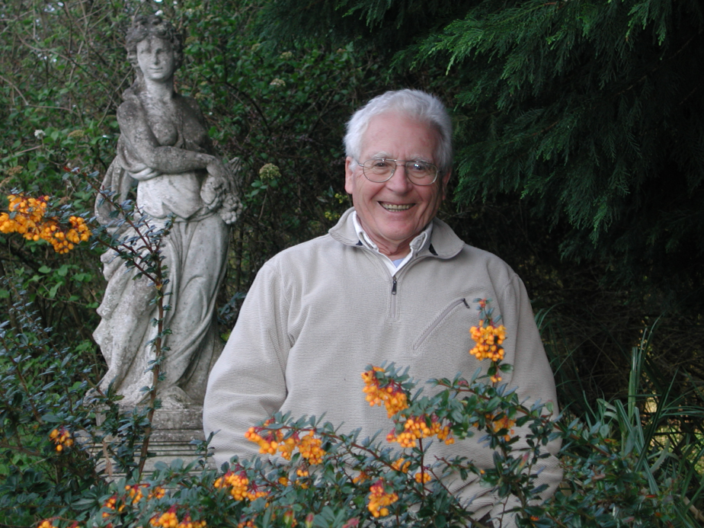
Джеймс Эфрэйм Лавлок (англ. James Ephraim Lovelock; 26 июля 1919 года) — британский учёный, член Лондонского Королевского общества, независимый исследователь, специалист в различных областях химии, биологии, медицины, экологии, ныне живущий в Корнуэлле, Англия. Лавлок приобрёл известность как создатель Гипотезы Геи (согласно которой планета Земля функционирует как суперорганизм), критик ортодоксальных экологических организаций и доктрин. Лавлок — командор Ордена Британской Империи (СВЕ) (1990) и кавалер Ордена кавалеров чести (СН) (2003), коммуникаций и тележурналистики Ганновера (Германия).

Slide 10
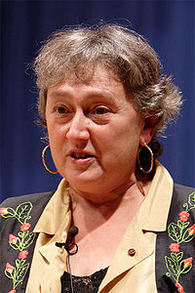
Линн Маргу́лис (англ. Lynn Margulis; 5 марта 1938 — 22 ноября 2011) — американский биолог (в первую очередь протистолог), создатель современной версии теории симбиогенеза. Профессор Массачусетского университета в Амхерсте.

Slide 11
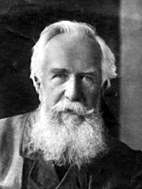
Термин экология (от греч. oikos – дом, жилище, обитель; logos – учение, наука) был предложен в 1866 году немецким зоологом Эрнстом Геккелем. Предложив его, Геккель четко обозначил мысль о том, что организмы нельзя рассматривать в отрыве от окружающей их среды, которая и является для них своеобразным домом, средой обитания.
Эрнст Геккель (16.02.1834, Потсдам – 09.08.1919, Йена)

Slide 12
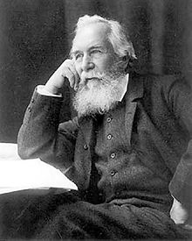

НАШИ ОРИЕНТИРЫ В РАЗВИТИИ МЕЖДУНАРОДНОЙ ДЕЯТЕЛЬНОСТИ
Экология по Геккелю – это и «познание экономики природы, одновременное исследование всех взаимоотношений живого с органическими и неорганическими компонентами среды».
ЕЛЬ
НАШИ ОРИЕНИРЫ В РАЗВИТИИ МЕЖДУНАРОДНОЙ ДЕЯТЕЛЬНОСТИ
Эрнст Геккель (16.02.1834, Потсдам – 09.08.1919, Йена)

Slide 13
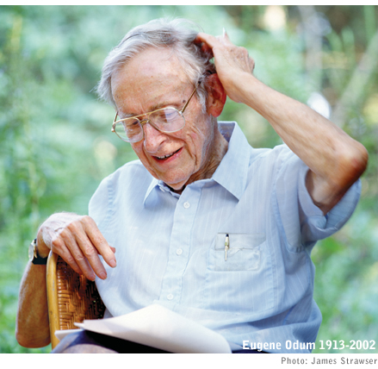
НАШИ ОРИЕНТИРЫ В РАЗВИТИИ МЕЖДУНАРОДНОЙ ДЕЯТЕЛЬНОСТИ
Юджин Одум считается отцом современной экологии. Он родился 17 сентября 1913 года в Нью-Порте (Нью-Гэмпшир, США). Сын социолога Говарда В. Одума и брат эколога Говарда Т. Одума. Докторскую диссертацию защищал в Иллинойском университете в Урбана-Шампейн. С 1940 года работал в University of Georgia.
Основные труды: "Экология" — в двух томах, переведена с английского, книга охватывает огромный материал и при этом очень четко организована. Предыдущее 2-е английское издание книги Ю.Одума сформировала в Америке целое поколение экологов. Впоследствии выходило еще несколько изданий этой книги.
Именно благодаря Ю. Одум экология перешла от исследования живого на уровне организмов к высшему уровню его существования - ландшафтно-ценотичного (или экосистемного).
ЕЛЬ
НАШИ ОРИЕНИРЫ В РАЗВИТИИ МЕЖДУНАРОДНОЙ ДЕЯТЕЛЬНОСТИ
Юджин Одум
(17.09.1913 – 10.08.2002)

Slide 14
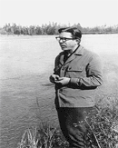
ЦЕЛЬ МЕЖДУНАРОДНОЙ ДЕЯТЕЛЬНОСТИ В ОБЛАСТИ ВЫСШЕГО ОБРАЗОВАНИЯ
Возникшая более 100 лет тому назад как учение о взаимосвязи организма и среды, экология, по образному высказыванию крупного русского эколога Н.Ф. Реймерса, «выросла из коротких штанишек, надетых на нее Э. Геккелем», она превратилась из частного раздела биологии, знакомого узкому кругу специалистов, в обширный и еще окончательно не сформировавшийся комплекс фундаментальных и прикладных дисциплин, который Н.Ф.Реймерс (1992) назвал мегаэкологией, т.е. «большой экологией».
Общей целью международной деятельности в области высшего образования является всесторонняя интеграция России в качестве равноправного партнера в мировое образовательное сообщество, совершенствование и повышение авторитета национальной системы образования с учетом международного опыта.
КУРС НА ИНТЕГРАЦИЮ
РЕЙМЕРС Николай Федорович
(1931-1993)

Slide 15
Классическая экология делится на несколько основных разделов, которые хорошо соответствуют уровням организации живой природы и представляют собой своеобразный иерархический ряд:
аутэкология (экология организмов);
демэкология (экология популяций);
синэкология (экология сообществ и экосистем);
ландшафтная экология и
глобальная экология.

Slide 16
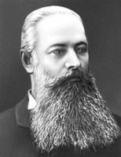
«… изучались, главным образом, отдельные тела, - минералы, горные породы, растения и животные, - и явления, отдельные стихии, огонь (вулканизм), вода, земля, воздух … но не их соотношения, не та генетическая вековечная и всегда закономерная связь, которая существует между силами, телами и явлениями, между мертвой и живой природой, между растительным, животным и минеральным царствами, с одной стороны, человеком, его бытом, и даже духовным миром, - с другой. А между тем, именно эти соотношения и составляют сущность познания естества … - лучшую и высшую прелесть естествознания».
Докучаев Василий Васильевич
(1846-1903 гг.)

Slide 17
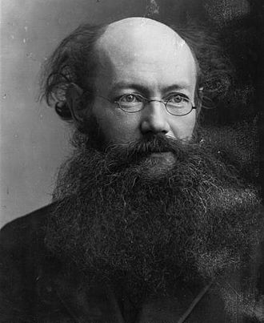
Кооперация/взаимопомощь как движущая сила эволюции
Князь Пётр Алексе́евич Кропо́ткин (9 декабря 1842, Москва — 8 февраля 1921, Дмитров) — русский революционер-анархист, учёный географ и геоморфолог. Исследователь тектонического строения Сибири и Средней Азии и ледникового периода. Известный историк, философ и публицист, создатель идеологии анархо-коммунизма и один из самых влиятельных теоретиков анархизма.
Независимо от русского учёного профессора зоологии К. Ф. Кесслера пришёл к выводу о существовании в природе явления взаимопомощи; изложил свои взгляды по этому вопросу в монографии «Взаимная помощь как фактор эволюции»; издана одновременно в Лондоне и Нью-Йорке в 1902, и ещё несколько изданий. По Кропоткину, нравственные начала присутствуют уже в животном мире и именно они являются истинным двигателем эволюции. Этика, по мнению Кропоткина, является «лучшим оружием в великой борьбе за существование, которая постоянно ведётся животными против климата, наводнений, бурь, буранов, мороза и т. п.»

Slide 18
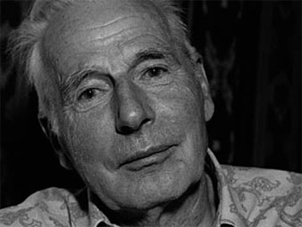
Философская школа Глубокой экологии была основана норвежским философом Арне Наэссом в начале 70-х, когда он разделил экологию на поверхностную [shallow] и глубокую [deep]. Это различие в настоящее время широко принято как очень полезная терминология для различения основных направлений в рамках современной экологической мысли.
Арне Наэсс (Arne Dekke Eide Næss) — крупнейший норвежский философ ХХ века, эколог и альринист. Родился в 1912 году. Умер 12 января 2009 года.

Slide 19
Поверхностная экология антропоцентрична, ориентирована на человека. Она помещает человека над природой или вне ее. Человек рассматривается как источник всех ценностей, а природе приписывается лишь инструментальная и потребительская ценность.
Глубокая экология не отделяет людей — и ничто другое — от природного окружения. Она видит мир не как собрание изолированных объектов, но как сеть феноменов, которые фундаментально взаимосвязаны и взаимозависимы. Глубокая экология признает изначальную ценность всех живых существ и рассматривает людей лишь как особую паутинку в паутине жизни.

Slide 20
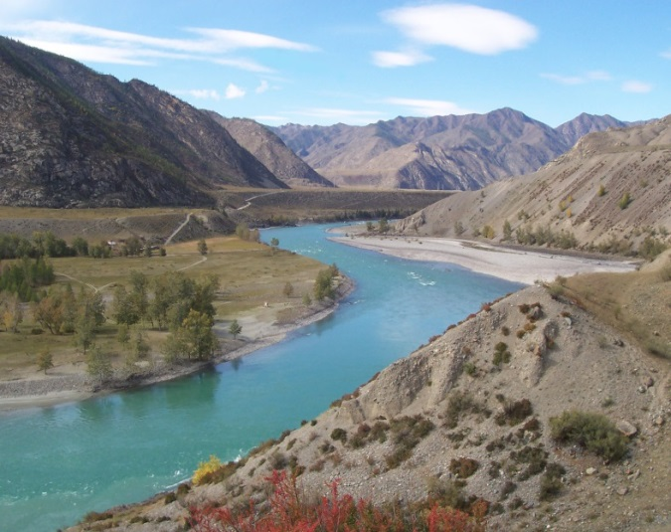
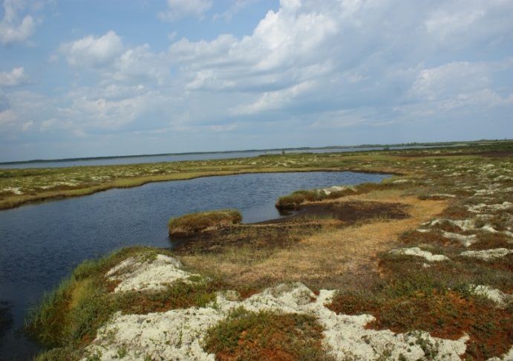
Siberia is not just a land, it is the Universe
Located on the vast territories from the Arctic Ocean coastline to its southern borders with Kazakhstan, Mongolia and China, and from the Urals to the Pacific Ocean, Siberia is a huge expanse for research with a maximum extension of 2500 kilometers from North to South, and more than 7000 kilometers from West to East. Due to its incredible size, in comparison with other regions, Siberia can be called “the Universe” because any project implemented on its territory is by definition of universal scale.
Turquoise Katun-river in Altai highlands
Frozen mound bogs – palsas in
West-Siberian Northern Lowlands

Slide 21
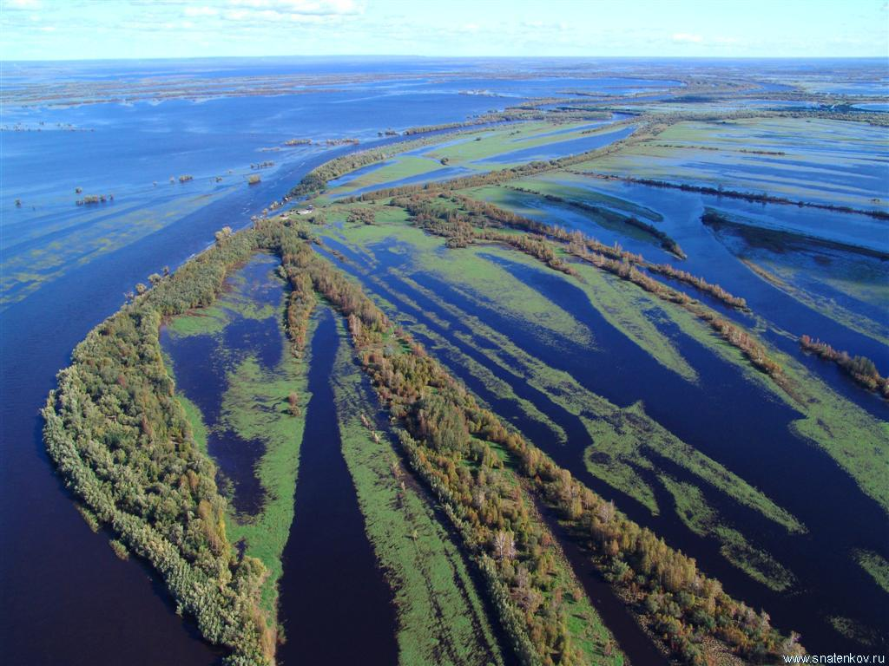
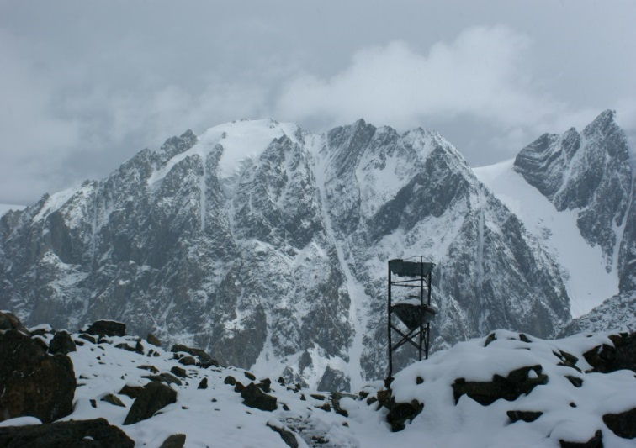
"The Russian power will grow by Siberia and the North Ocean ...“
Mikhail Lomonosov
Despite being the most untouched region on our planet, Siberia is the largest natural refuge(shelter) in terms of preserving biodiversity. In the historical and ethnographical context for
centuries Siberia was a limitless arena for migration and it was a place where various ethnic groups and peoples were formed. And, finally, the colossal resource potential of Siberia creates unprecedented perspectives for its social and economic development.
The development of a Russian national technological advantage on the global level requires an increase in the efficiency of resource exploration and processing, which are necessary for the expanding of priority markets.
Ob-river spring flooding
Old classical sludge collector in the Aktru station area

Slide 22
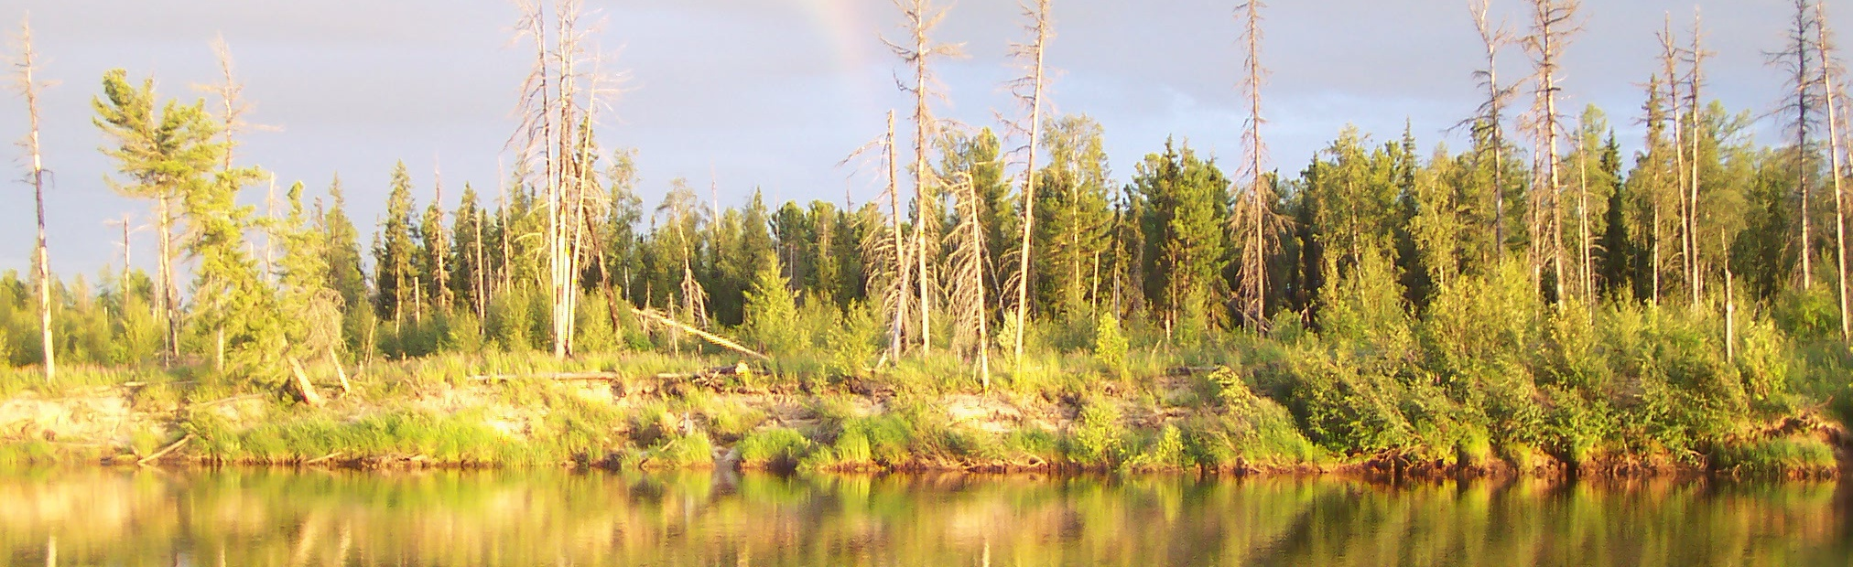
Separate cultural space
Diversity of natural, geological
and biological resources
A special type of
human beings
Unique geography
Unique natural conditions
A unique role in the events of
the twentieth century
Unique historical project, the history of migrations and settlers
Network of cities
with a unique destiny
Region of innovative economy formation
Unique network of intelligent hubs

Slide 23
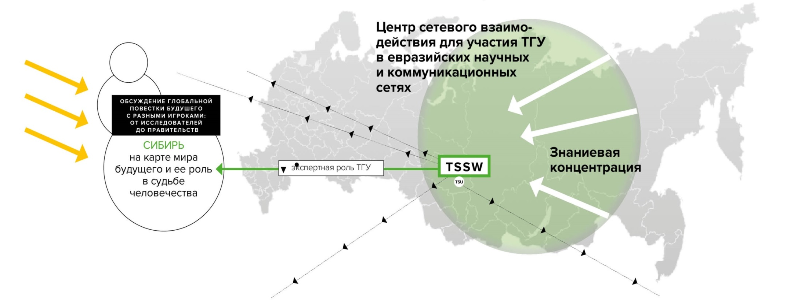

Welcome to the Trans-Siberian intellectual journey!
Centre of net interactions for TSU participation in the Eurasian research and communication nets
Discussion of the future Global Agenda with different players from researchers to Governments
SIBERIA
on the future
World Map
and its role in the fate of mankind
Concentration of knowledge
TSU expert role
Climate, landscape, biodiversity, history, cultural, scientific and innovative potential of this unique macro-region are waiting to be explored in the context of global collaboration. We invite you to see Siberia as a new space for your projects, an area of ​​cooperation, and a source of inspiration and new ideas.
TSSW Mission
To engage Siberia in the World.
To engage the World
in the development of Siberia

Slide 24
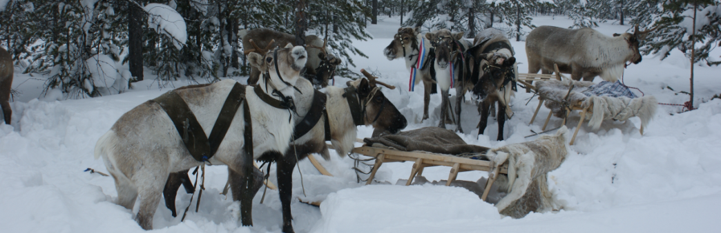
Research priorities of TSSW
and possible key subjects
History, Archaeology, Ethnography
Migration and resettlement
Indigenous peoples
Gulag and World War II Anthropology, language, culture
Ethnic and religious
relations
Russian language and traditional culture
Economy
and agriculture
The struggle for resources
Environmentally friendly products
Urbanity and creative industries
Cities strategies
Becoming a knowledge-based economy
Earth and natural sciences
Arctic system
Climate change and water recourses
Biodiversity
Medicine and man
«Siberian health»
«Healthy food»
Materials and technology
Materials for extreme conditions
Intellectual and natural resources of Siberia

Slide 25
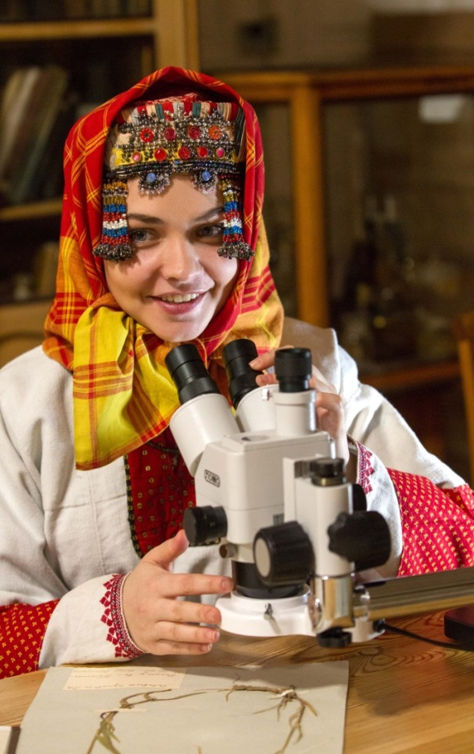
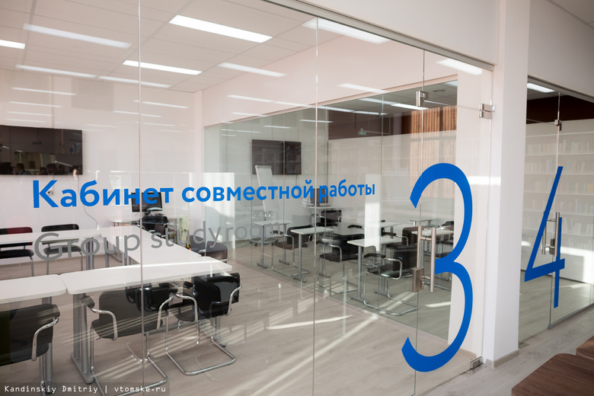
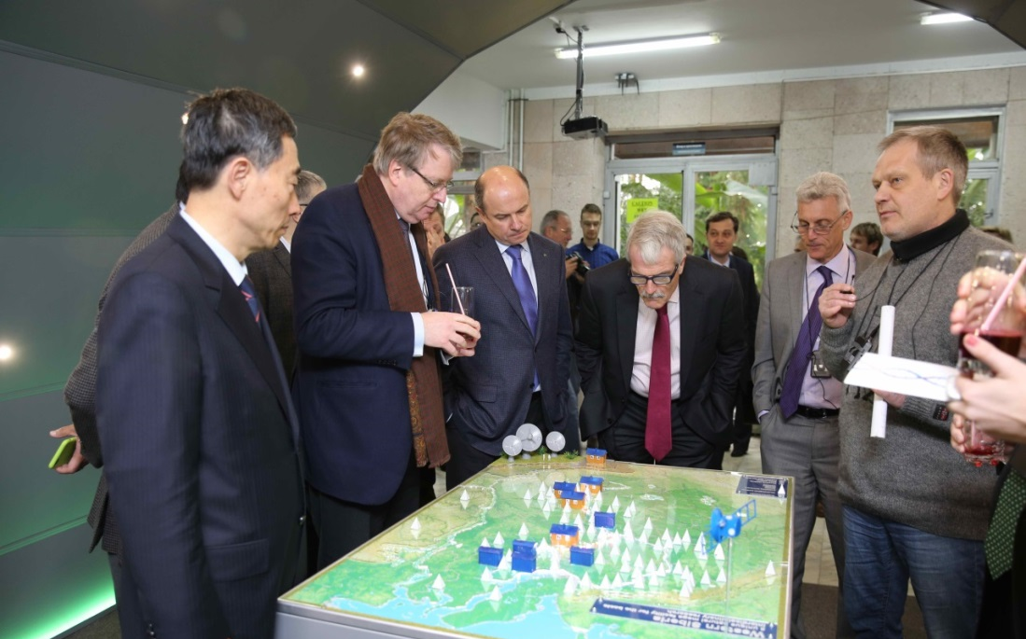
The main activity of TSW focused on creating
— scientific
— educational
— intellectual (analytical)
— infrastructural
— innovation
and media
products

Slide 26
For so-called pure scientists, there is another serious advantage from transdisciplinarity.

Slide 27
Another serious problem is that our actions and responses seriously lag behind the scientific understanding of existing threats and risks.

Slide 28
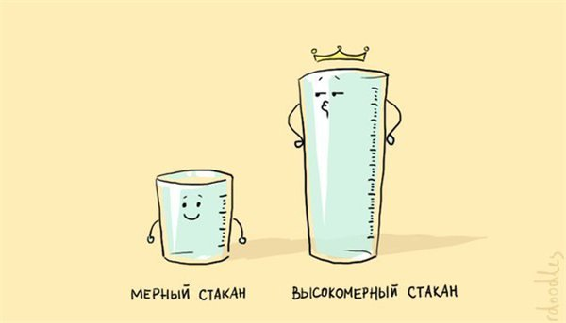
Pure science does not exist anymore but there are still a lot of pure scientists which are quite arrogant and avoid getting contact with media, society and policy and sincere believing that it's not their deal.
Measuring glass and arrogant glass

Slide 29
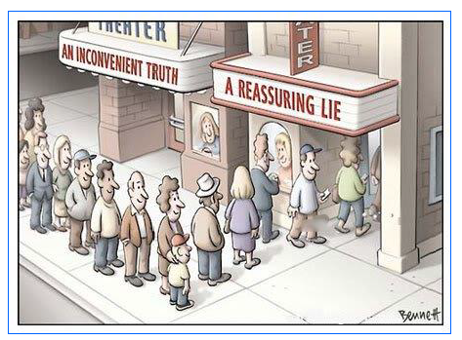
Taking into account the weak link between knowledge production and application (science and decision-makers), nowadays transdisciplinarity became the key criteria of success of large-scale research projects especially networking ones.
From the presentation of Dr. Rob Swart Chair JPI Climate Working Group on JPI Climate Knowledge Usability WORK-Shop, Brussels, June 17th 2015

Slide 30
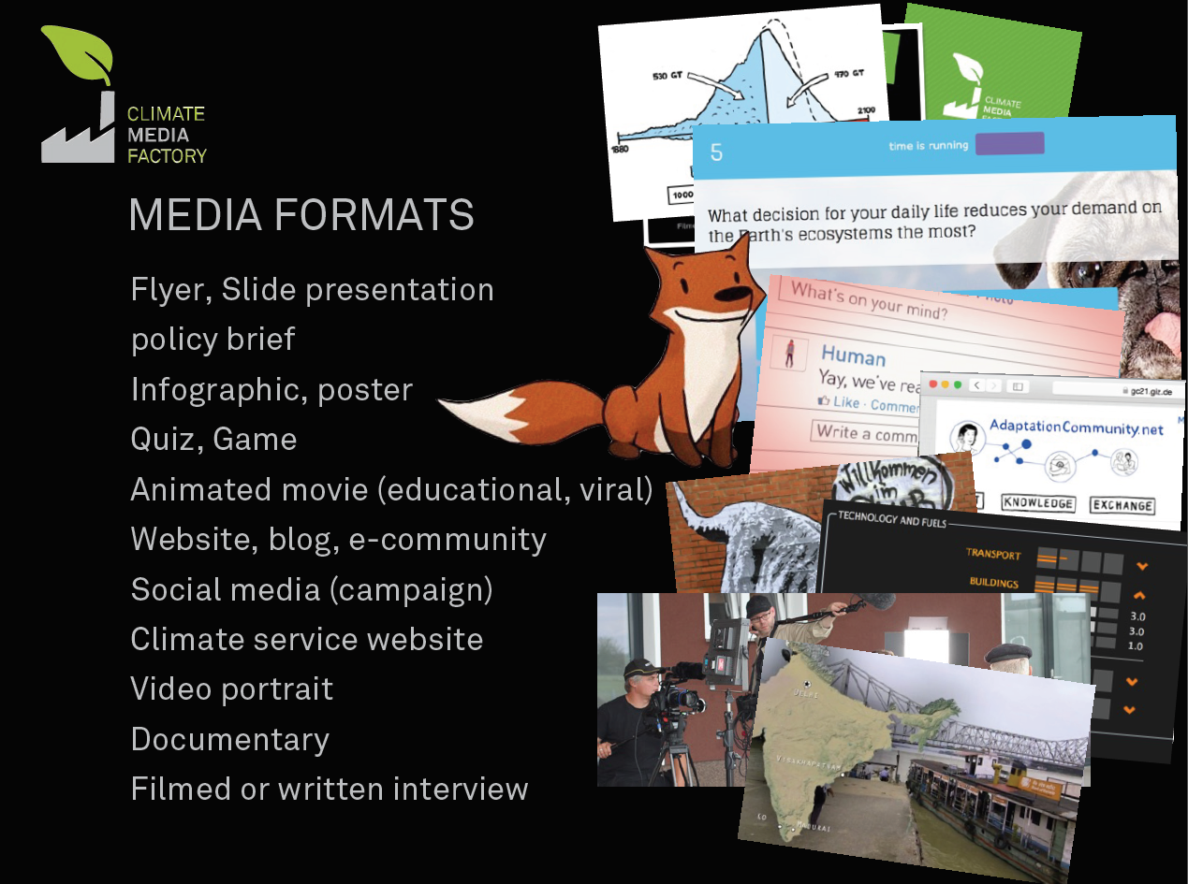
Different media formats are very efficient for the realization of transdisciplinarity tasks
From the presentation of Dr. Bernd Hezel “Climate Media Factory — a laboratory report” on JPI Climate Knowledge Usability WORK-Shop, Brussels, June 17th 2015

Slide 31
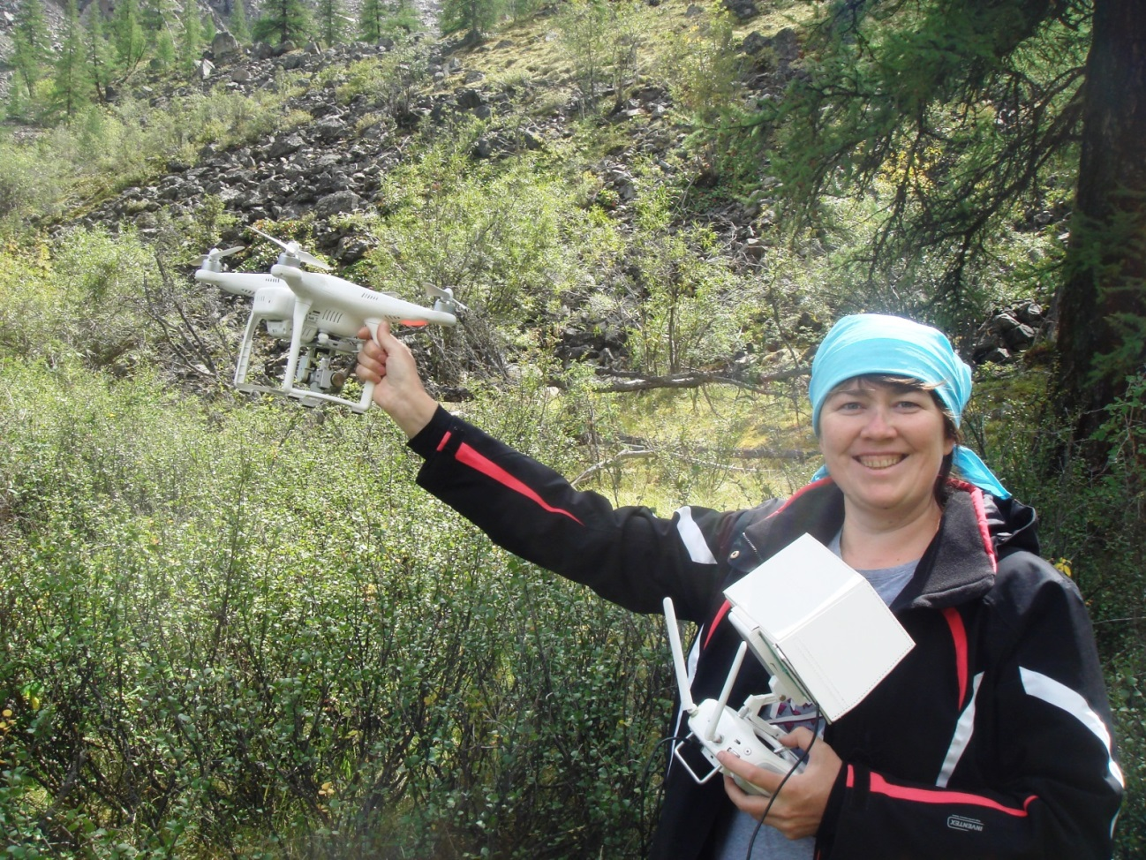
Use of drones will sufficiently enhance visualization of transdisciplinarity approach pushing it on principally new level

Slide 32
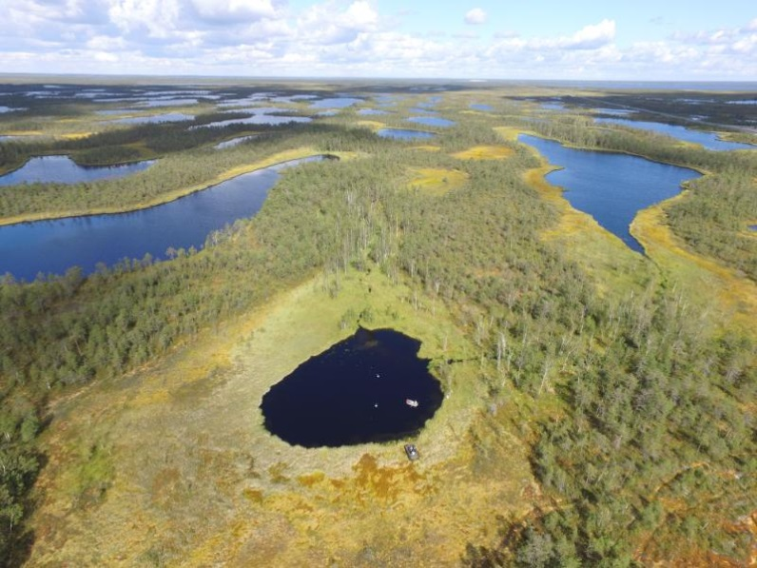
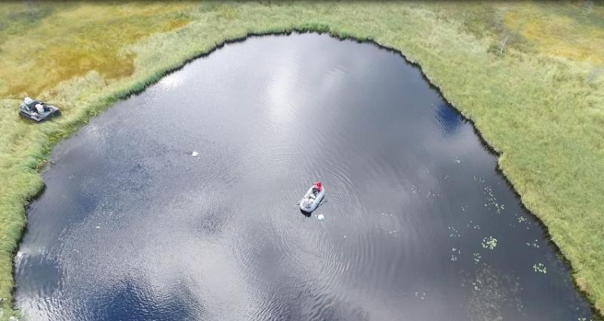
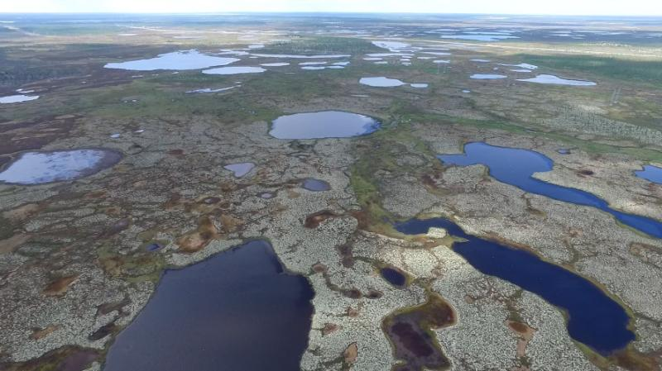
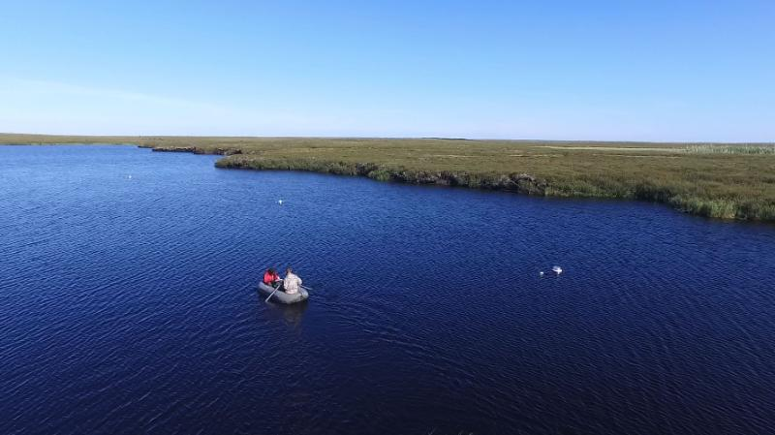
In 2015 we started to use drones in the field both for research and transdisciplinarity purposes for popularization of our research activities. Photos from drone made by Georgy Istigechev on Kagalym, Urengoy and Tazovsky sites along W-Siberian mega-transect.

Slide 33
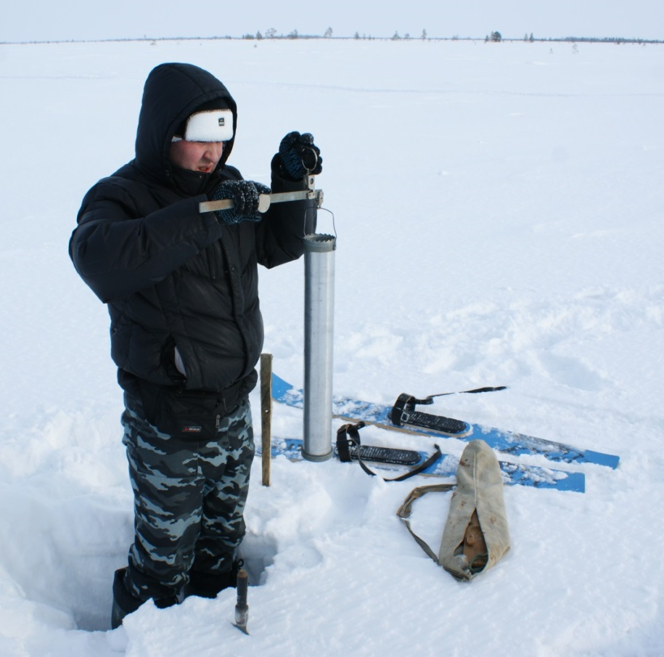
Examples of products
● Four-dimensional mapping of Siberia in all subjects of the Centre
● Analysis, forecasts, expertise relating to Siberia
● Research routes and sites ("invites" and guiding for researchers all over the world)
● Media content on Siberia
● Innovative technology solutions
● Integrated educational programs

Slide 34
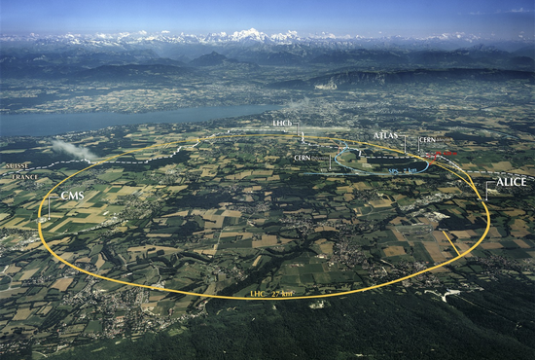
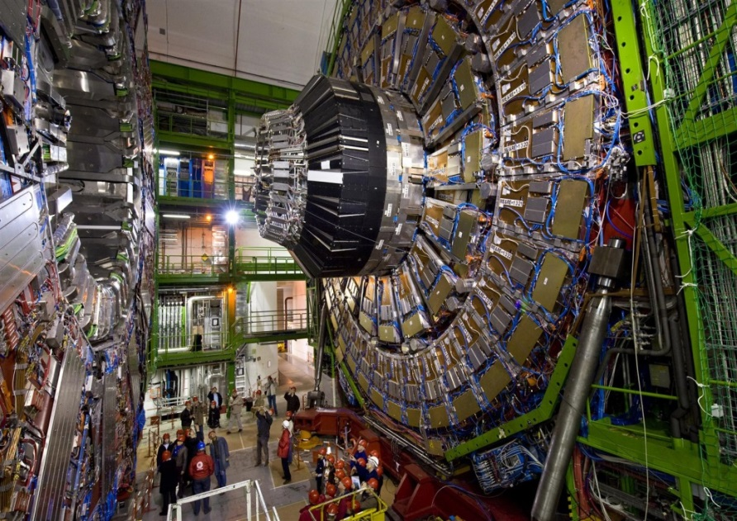
Mega-science and mega-facilities
The concept of "mega-science" is usually applied in the field of physics. Extremely expensive and incredibly complex equipment are usually developed for mega-science. It is so expensive that neither one country in the World, even the richest one, can pay for its installation and even work on it. Therefore, different countries and leading scientific centers unite their resources for the development of mega-science. Scientific consortiums are being formed to work on mega-facilities.
For any research organization it is incredibly prestigious to become a member of such a consortium.
Large Hadron Collider (LHC) in Switzerland

Slide 35
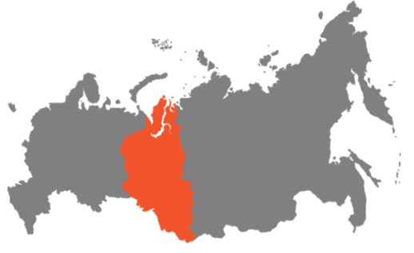
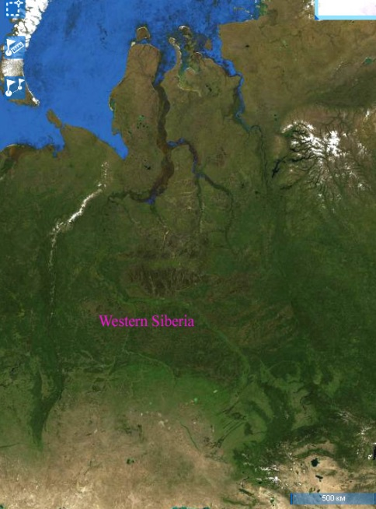
Western Siberia as a unique wetland area
unique wetland area;
the world's largest mire Great Vasyugan (area of ​​7.5 million hectares);
40% pristine wetland landscapes of the planet;
¼ carbon stored by the terrestrial ecosystems of the planet kept in Western Siberia;
Global climate-regulation function;
mega- profile (ecological corridor) with a length of 2500 km;
infrastructure and unparalleled access to the region;
all-seasons sampling (spring, summer, autumn, winter), 5-6 expeditions per year;
a combination of methods of ground and remote monitoring, access to the study of genomic research and fine chemical mechanisms of transformation of organic matter;
attractiveness to the international scientific community;
formation of network projects and research consortia.

Slide 36
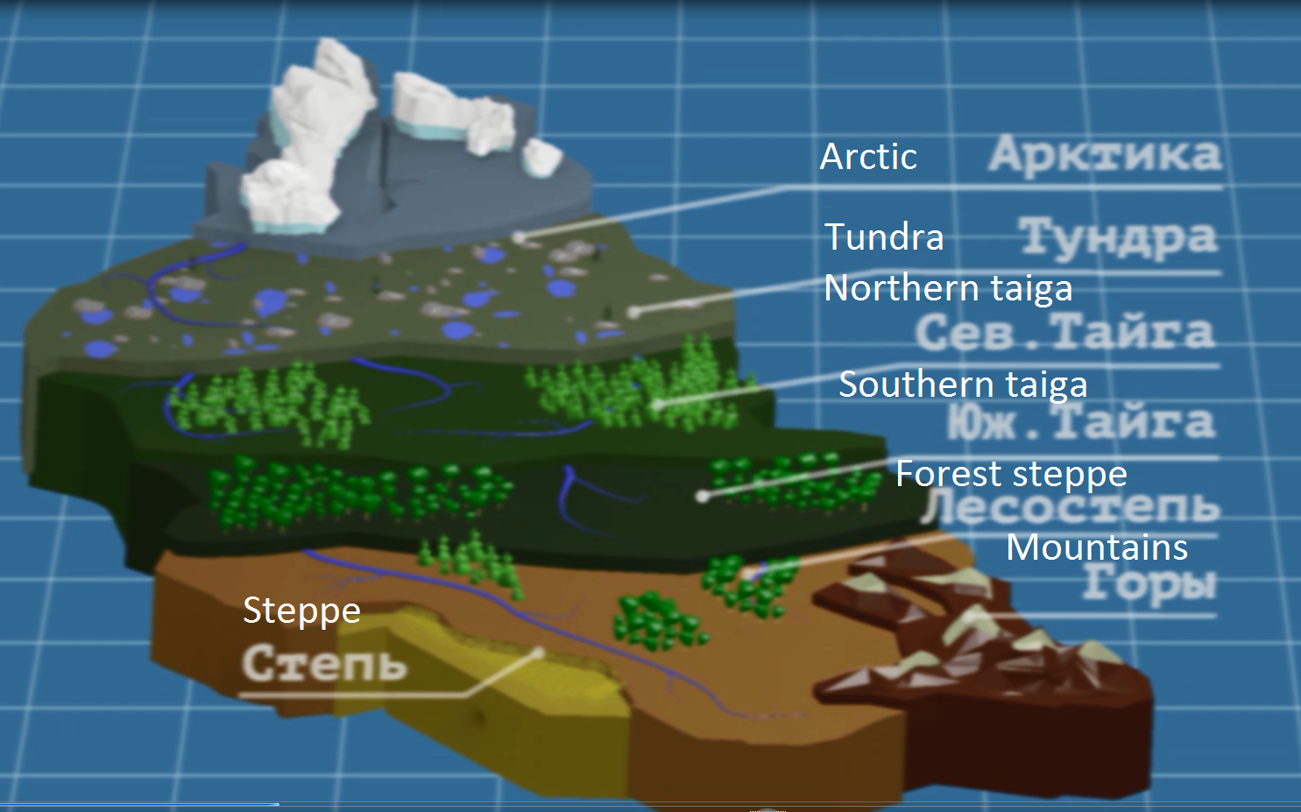
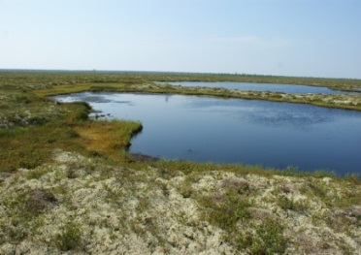
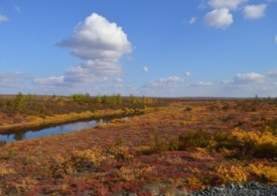
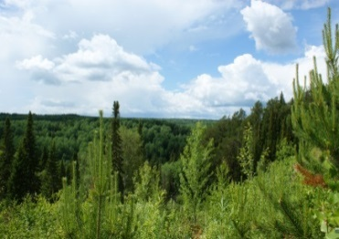
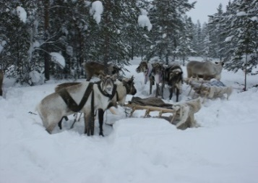
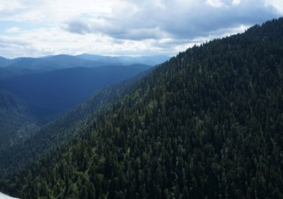
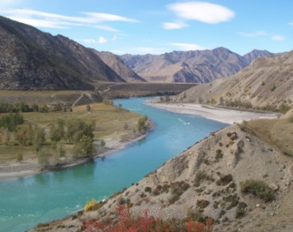
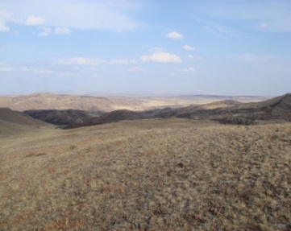
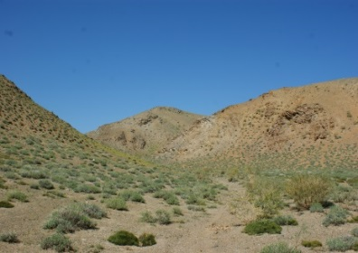



Western Siberia as a natural mega-facility

Slide 37

New Mega-facility in Western Siberia developed by Tomsk State University,
a member of INTERACT
Unique mega-transect unparalleled anywhere in the World with an advanced cluster of field stations for conducting surveys, monitoring, sampling, live experiments, and manipulations was founded, extending 2500 km from the high mountain region of Altai in the south and to the deep Arctic Region in the north.

Slide 38





Siberian Mega-transect
connectedness
Conceptual pathway
Identifying landscape units
Identifying past changes, characterising baseline conditions, projecting future changes
Identifying drivers of change
Quantifying consequences of change
Identifying challenges and opportunities and Innovation
Tundra
Taiga
Steppes
Mountain
Desert

Slide 39

INTER ACT
INTERACT is an infrastructure project, a circumarctic network of currently 76 terrestrial field bases in northern Europe, Russia, US, Canada, Greenland, Iceland, the Faroe Islands and Scotland as well as stations in northern alpine areas. INTERACT specifically seeks to build capacity for research and monitoring in the European Arctic and beyond, and is offering access to numerous research stations through the Transnational Access program.

Slide 40











Affiliate networks
Research nets and collaborations

Slide 41




Slide 42

Siberian Environmental Change Network (SecNet)
Siberian Environmental Change Network (SecNET) established in 2016 is an open community of educational institutions, research organizations, scientific groups and individual scientists united by the common goal of promoting sustainable development of the northern and polar regions by accumulating comprehensive experience and comprehensive knowledge of the human and natural environment of Siberia and using them to understand and predict socially significant changes and prevention of negative consequences of anthropogenic impact.
The aims of SecNet development are to identify, model and forecast the climate-caused changes in the Siberian environmental state in order to achieve synergy in forming the ecologically friendly management of natural resources, creating new materials and technologies for improving the quality of human life in the region and beyond.
. Blue – Siberian stations

Slide 43

We have brought experts together from throughout Russia and abroad who study many different fields.
Russia
UK
Sweden
Terrestrial ecology
Czech Republic
Aquatic
ecology
Biogeo-chemistry
Germany
TSU
SecNet
Technology
Resources
and land use
Italy
Finland
Climate
Carbon dynamics
Denmark
Hydrology
USA
Human
dimensions
France
Canada
Netherlands
Many others will contribute later

Slide 44




SecNet strategy
Link world-class international and Russian institutes researching Siberia
Link multiple disciplines
and approaches
Provide a “one-stop-shop”
for information on Siberia
Communicate knowledge to educators, researchers, policy-makers and the public

Slide 45

Approaches to characterise environmental change in the units identified
Identifying past change
Historical data, Archaeology, geomorphology
Local knowledge, Social Anthropology
Space for time analogues (land use legacies)
Characterising current status
Baseline establishment
Remote sensing
Surveys, Herbarium, Ecology, Ethnography
Predicting future change
Modelling
Simulation experiments
Space for time analogues (land use legacies)

Slide 46
Approaches to identify drivers of change
Biotic e.g. herbivory, succession, species migration
Experiments
Correlation analysis
Modelling
Surveys
Abiotic e.g. climate, weather extremes, natural fire
Anthropogenic e.g. land use, fire, pollution

Slide 47

Thank you and welcome to TSSW –
Mega-system for studying boundless Universe named “Siberia”

